Slide 1

Военная техника, переломившая ход войны
Муниципальное образовательное учреждение дополнительного образования
«Центр дополнительного образования для детей»
Разработка векторных объектов
Выполнил: воспитанник т.о. «Компьютерная графика» Дробнов Захар
Руководитель: педагог дополнительного образования Жданова А.Ю.
Электросталь, 2025г.

Slide 2
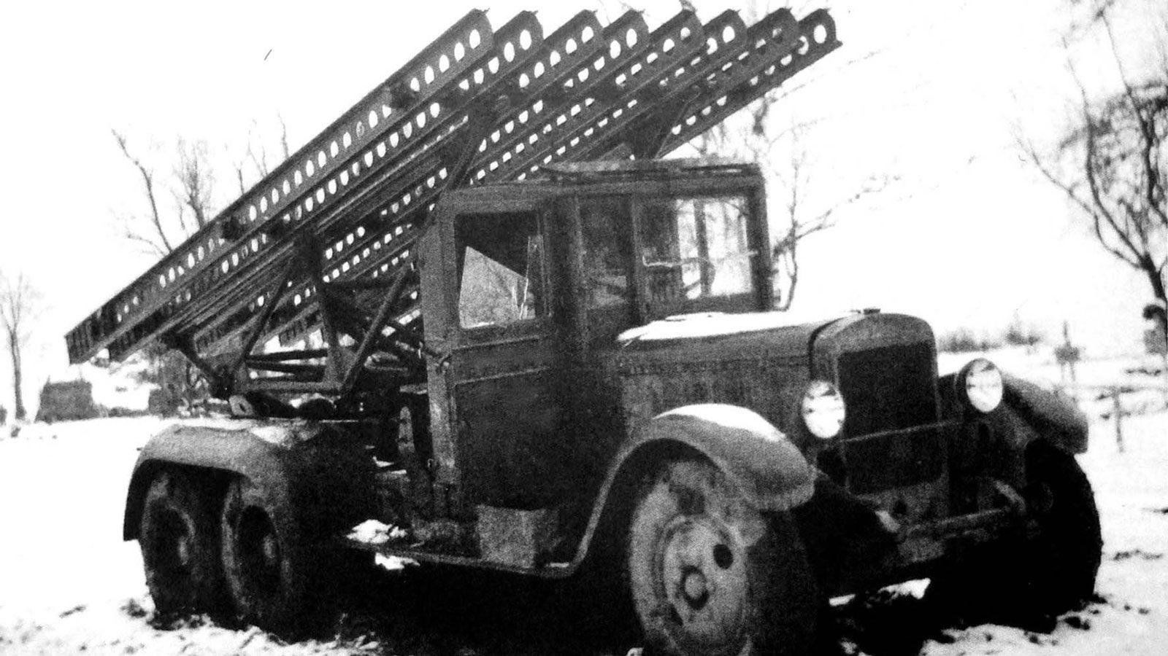
БМ-13 «Катюша»
БМ-13 — советская боевая машина реактивной артиллерии периода Второй мировой войны, наиболее массовая советская боевая машина (БМ) этого класса. Наиболее широко известна под народным прозвищем «Катюша», солдаты нацистской Германии называли её «орга́н Сталина» из-за звука, издаваемого оперением ракет

Slide 3
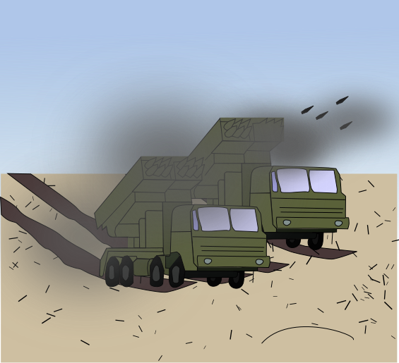
БМ-13 «Катюша»
Визуализация (выполнена в векторной программе «Inkscape»)

Slide 4
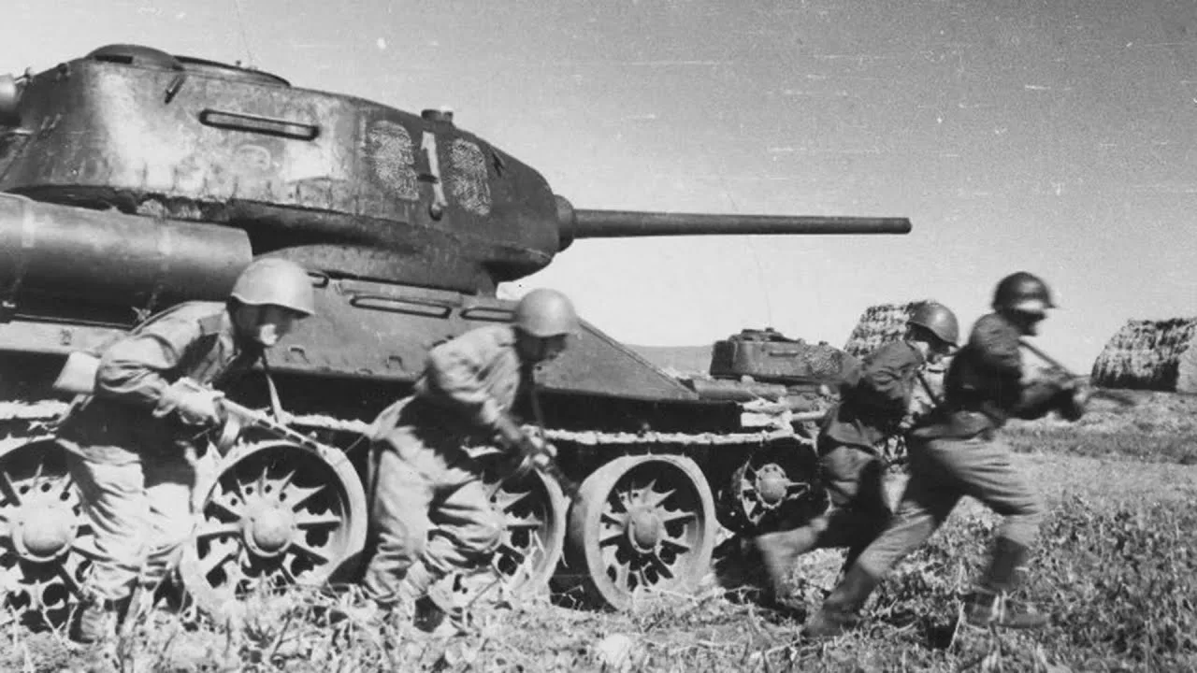
Танк Т-34
T-34 — советский средний танк периода Великой Отечественной войны, выпускался серийно с 1940 года. В течение 1942—1947 годов — основной танк РККА и ВС СССР до первой половины 1944 года, до поступления в войска его модификации Т-34-85.
Самый массовый танк Второй мировой войны и послевоенного времени.

Slide 5
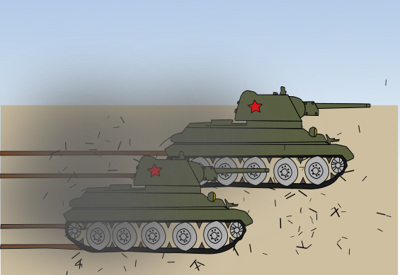
Танк Т-34
Визуализация (выполнена в векторной программе «Inkscape»)

